Slide 1
Ь - обозначение мягкости согласного звука
Муниципальное общеобразовательное учреждение
Красноселькупская средняя общеобразовательная школа «Радуга»
Выполнила учитель начальных классов
Карташова Ольга Николаевна
с. Красноселькуп, 2012 г.

Slide 3
Новой Зелландии

Slide 6
Ь - обозначение мягкости согласного звука

Slide 7
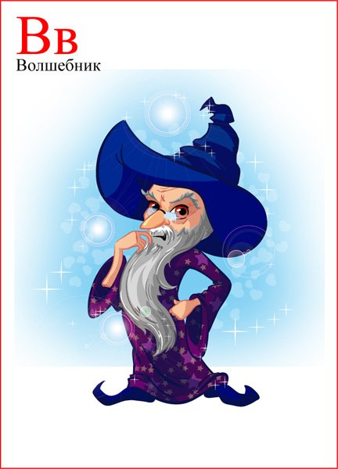
Я – волшебник. Захочу –
Появлюсь и превращу
МЕЛ, которым пишут в школе,
В МЕЛЬ, опасную на море.
Только трудно мне, ребята,
Я немного староватый.

Slide 8
Удивительные превращения

Slide 9
Удивительные превращения

Slide 10
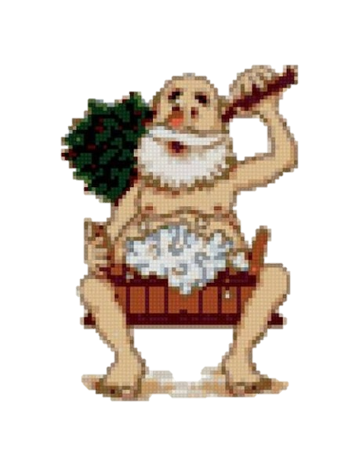
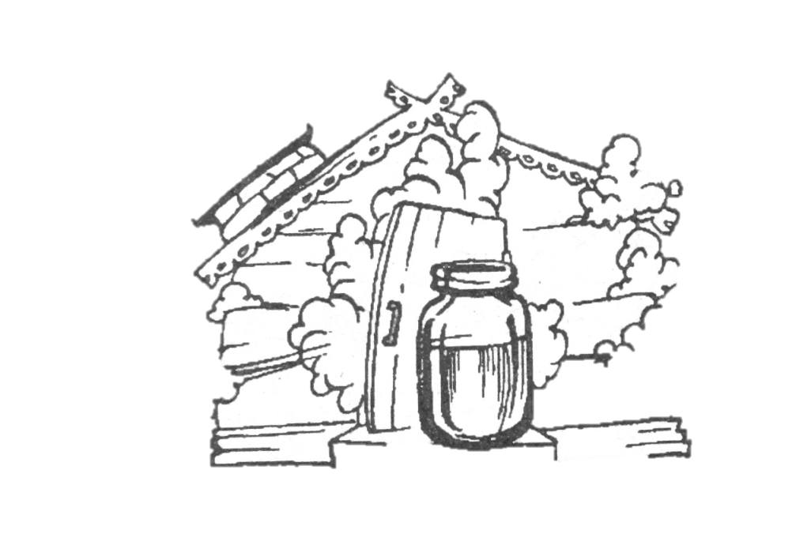
Удивительные превращения

Slide 11
Удивительные превращения

Slide 12
шифр
 | 1 | 2 | 3 | 4 | 5 | 6 | 7 | 8
1 | о | д | х | ж | ф | г | ь | к
2 | з | л | ы | р | ъ | ч | у | ю
3 | н | ш | т | э | п | и | а | я

